Slide 1
使用邮箱
订阅自己感兴趣的邮件
­——谭术芬

Slide 2
我们有时候会关注某一行业或者是突然有了某一兴趣，但是又不想去买那些书籍，想在电脑上面直接浏览。而每天自己又看不了太多的内容，这样的话邮件订阅无疑是最好的方法

Slide 3

以QQ邮箱为例

Slide 4
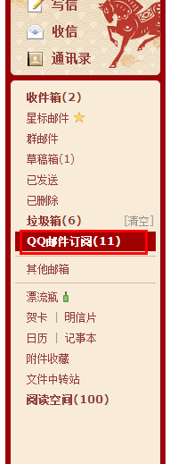
方法/步骤
首先登录QQ邮箱，然后直接在我们邮箱首页里面的左侧栏，点击【QQ邮箱订阅】。如果是还没有订阅过的话，会直接跳转到【订阅中心】页面的

Slide 5
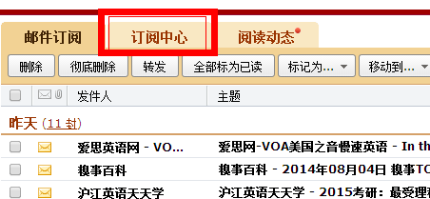
方法/步骤
出现的是我们已经订阅的收到的所有的邮件，接着去选择【订阅中心】

Slide 6
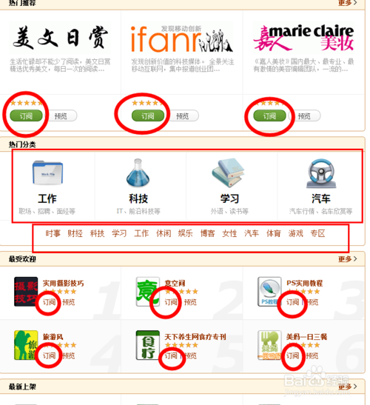
方法/步骤
在【订阅中心】页面中找自己喜欢的分类，然后直接点击【订阅】就完成了订阅。订阅邮件是每天都会发一份到你的邮箱中的

Slide 7
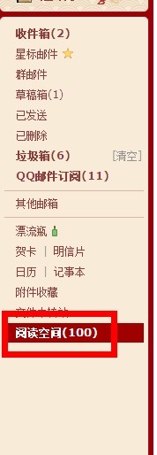
方法/步骤
还有一种就是，左侧栏目中的【阅读空间】，点击进入【阅读空间】页面

Slide 8
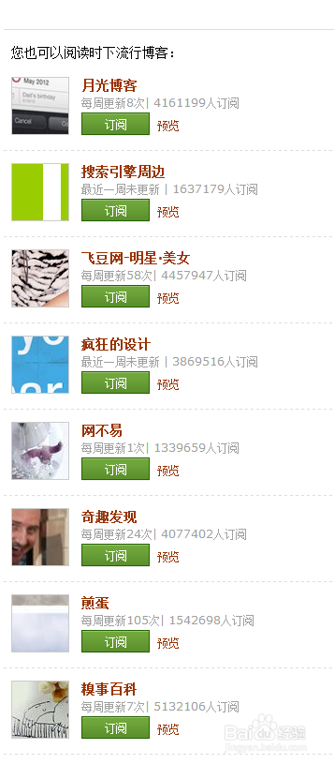
方法/步骤
在【阅读空间】中也是可以发现很多种类的博客，你同样是可以订阅的。当然在你订阅之前是可以浏览一下，是否符合自己的喜欢

Slide 9
其他邮箱订阅自己感兴趣的内容与QQ邮箱订阅操作类似

Slide 10


